Slide 1

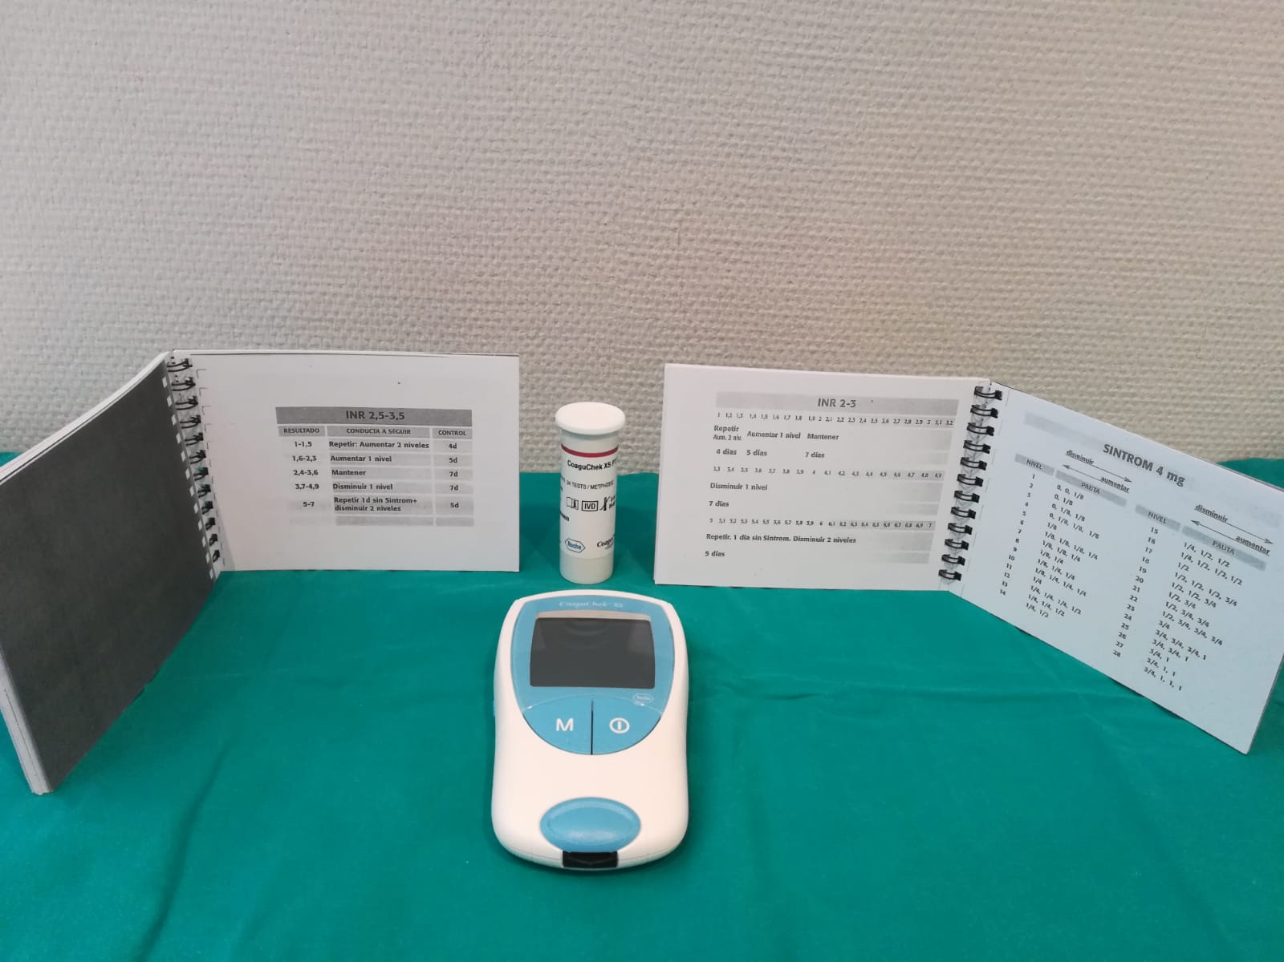
AUTOTRATAMIENTO EN PACIENTES CON ANTICOAGULANTES ORALES. EDUCACIÓN SANITARIA EN LA CONSULTA DE ENFERMERÍA Sra. Luisa María Gracia Mateo; Sra. Ana María Lasala Villa; Sra. Yolanda Echarpe Buil; Sr. Ramón Pombo Mato; Sr. José Ignacio Vela Lacarra; Sra. Carmen Sigüenza Arnedo.
INTRODUCCIÓN
El manejo de anticoagulantes orales (ACO) con fármacos anti vitamina K se realiza mediante el International Normalized Ratio (INR). La educación sanitaria en la consulta de enfermería de hematología posibilita instruir a los pacientes para que midan su INR con coagulómetros portátiles y que, posteriormente, ellos mismos se dosifiquen el fármaco según su resultado.
OBJETIVOS
Valorar la influencia de variables sociodemográficas y de salud en el aprendizaje de pacientes en autotratamiento con anticoagulantes orales.
MATERIAL Y MÉTODOS
Estudio descriptivo durante el periodo comprendido entre Octubre de 2017 y Junio de 2019. Se analizaron variables demográficas: edad, sexo y nivel de estudios. Así como tipo de fármaco prescrito, rango de INR, y patología que motivó la anticoagulación.
RESULTADOS
La muestra estudiada fue de 86 pacientes, con un rango de edad comprendida entre los 16 y los 89 años; de los cuales el 56% fueron mujeres y el 44% hombres. El 37% de los participantes cursaron estudios de Grado Superior.
Un 93% tomaba acenocumarol de 4mg., y de 1mg el 7% restante.
El rango de INR (2-3) fue el más prevalente representando el 86% de la muestra.
En cuanto a la patología, destacaron con un 46% la prótesis valvular, el TEP 15% y las arritmias cardiacas 13%.
Se realizaron controles periódicos al mes, a los seis meses y ya posteriormente una vez al año. Sólo dos participantes han abandonado el autotratamiento por dificultades técnicas.
CONCLUSIONES
Las variables estudiadas no influyen en el aprendizaje del autotratamiento.
Mejor control de INR.
Mayor calidad de vida y autonomía.
Disminución de visitas clínicas.

